Slide 1
STS SN
Concepts fondamentaux des réseaux
Formation des enseignants
Concepts fondamentaux
des réseaux
Marc Silanus – marc.silanus@ac-aix-marseille.fr
Génie Electronique – Lycée A. Benoit – Cours Victor Hugo – 84803 L’ISLE SUR LA SORGUE

Slide 2
STS SN
Concepts fondamentaux des réseaux
Le référentiel de BTS SN
Savoir S7.2. :
Concepts fondamentaux des réseaux
Types de réseaux : du PAN au WAN
Topologies (bus, étoile, etc.)
Équipements réseau : connecteur, carte réseau, commutateur, pont, routeur, etc.
Modèles de référence (OSI, etc.)
Classification et critères déterminants de choix
Modèle en couches et protocoles de l’Internet : IP, ICMP, ARP, UDP, TCP, etc.
compétences C4.1 : câbler et/ou intégrer un matériel
C4.2 : adapter et/ou configurer un matériel

Slide 3
STS SN
Concepts fondamentaux des réseaux
Le programme de la journée
Matin : Apport de connaissances
TD simulation Packet Tracer
Après-midi : Activités pratiques
Installation et configuration de périphériques réseaux

Slide 4
STS SN
Concepts fondamentaux des réseaux
Sommaire
Caractéristiques des réseaux
Connexion des périphériques
Fonctionnement d’un réseau
Architecture client/serveur

Slide 5

STS SN
Concepts fondamentaux des réseaux
Les documents de cours
http://www.silanus.fr/sin
  Rubrique Formation BTS SN
http://www.silanus.fr/sin/cisco
  Support de cours pour la certification Cisco et Packet Tracer

Slide 6

STS SN
Concepts fondamentaux des réseaux
1- Caractéristiques des réseaux

Slide 7
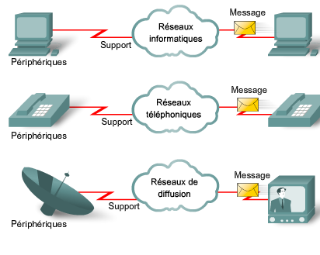
STS SN
Concepts fondamentaux des réseaux
1- Les principes de communication
Adaptation des réseaux à notre mode de vie :
Type d’informations échangées sur les réseaux de données :
Flux audio
Images, photos, graphiques, …
Flux vidéo
Données informatiques

Slide 8
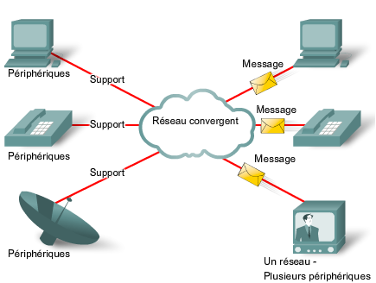
STS SN
Concepts fondamentaux des réseaux
1- Les principes de communication
Adaptation des réseaux à notre mode de vie :
Réseaux de communication autrefois séparés et bien distincts convergent maintenant sur une plateforme commune :
INTERNET
Voix – Données – Images

Slide 9
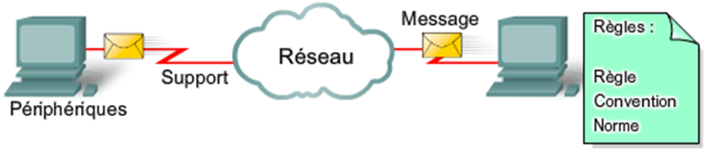
STS SN
Concepts fondamentaux des réseaux
1- Les principes de communication
Eléments d’un réseau
Les 5 éléments d’un réseau :
Les périphériques
Les supports
Les règles
Les services
Les messages

Slide 10
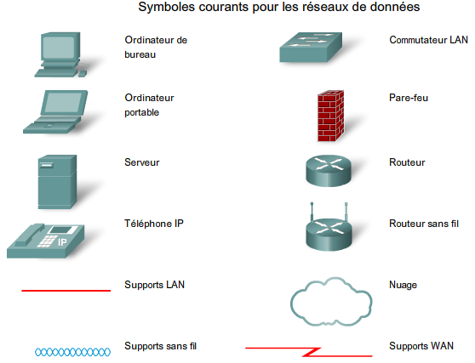
STS SN
Concepts fondamentaux des réseaux
1- Les principes de communication
Eléments d’un réseau

Slide 11
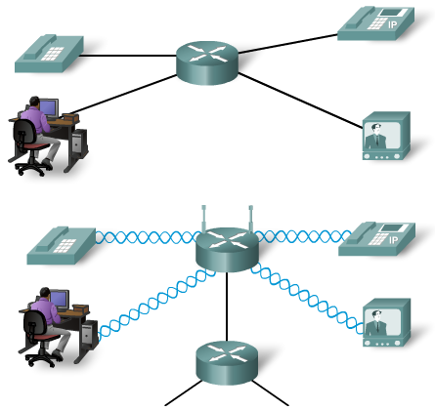
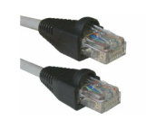
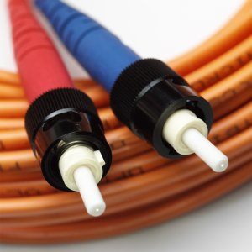
STS SN
Concepts fondamentaux des réseaux
1- Les principes de communication
Eléments d’un réseau

Slide 12
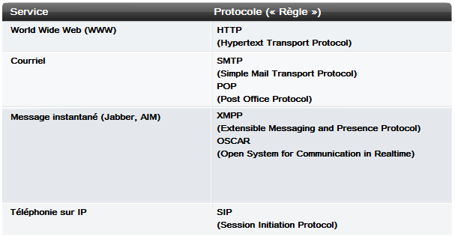
STS SN
Concepts fondamentaux des réseaux
1- Les principes de communication
Eléments d’un réseau

Slide 13
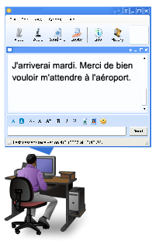
STS SN
Concepts fondamentaux des réseaux
1- Les principes de communication
Eléments d’un réseau : Envoi d’un message instantané

Slide 14
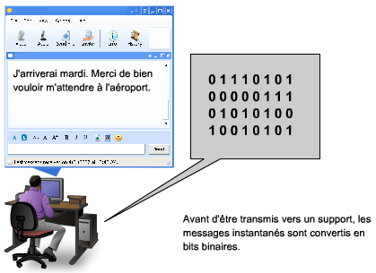
STS SN
Concepts fondamentaux des réseaux
1- Les principes de communication
Eléments d’un réseau : Envoi d’un message instantané

Slide 15
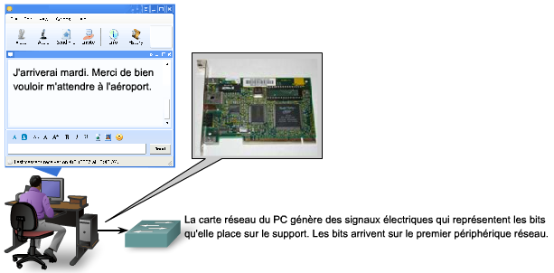
STS SN
Concepts fondamentaux des réseaux
1- Les principes de communication
Eléments d’un réseau : Envoi d’un message instantané

Slide 16
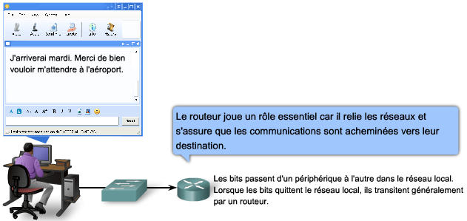
STS SN
Concepts fondamentaux des réseaux
1- Les principes de communication
Eléments d’un réseau : Envoi d’un message instantané

Slide 17
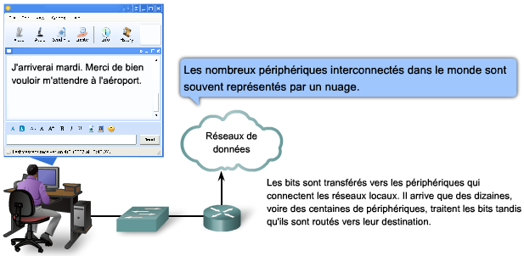
STS SN
Concepts fondamentaux des réseaux
1- Les principes de communication
Eléments d’un réseau : Envoi d’un message instantané

Slide 18
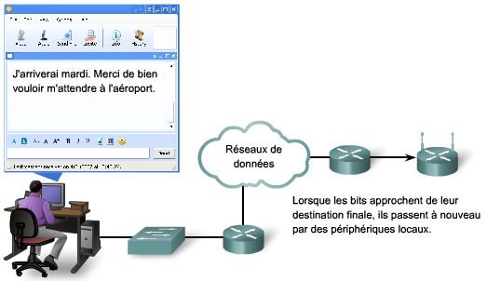
STS SN
Concepts fondamentaux des réseaux
1- Les principes de communication
Eléments d’un réseau : Envoi d’un message instantané

Slide 19
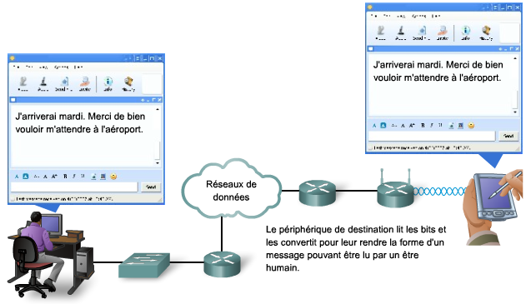
STS SN
Concepts fondamentaux des réseaux
1- Les principes de communication
Eléments d’un réseau : Envoi d’un message instantané

Slide 20
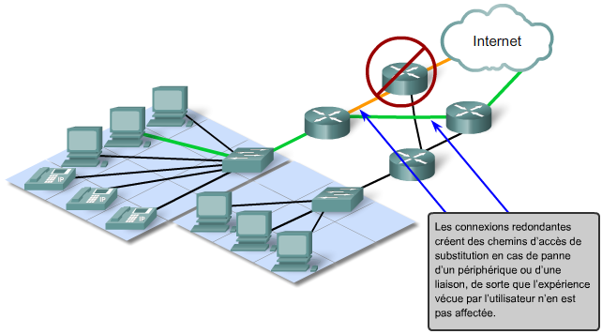
STS SN
Concepts fondamentaux des réseaux
1- Les principes de communication
Architecture réseau :
Tolérance aux pannes

Slide 21
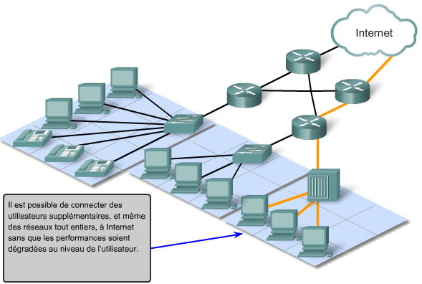
STS SN
Concepts fondamentaux des réseaux
1- Les principes de communication
Architecture réseau :
Evolutivité

Slide 22
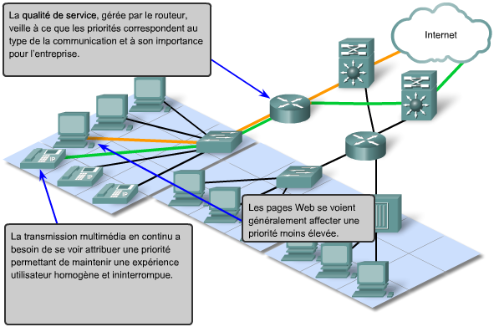
STS SN
Concepts fondamentaux des réseaux
1- Les principes de communication
Architecture réseau :
La qualité de service

Slide 23
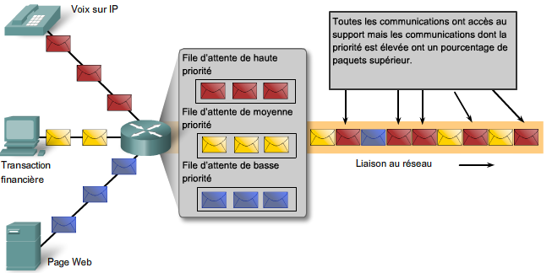
STS SN
Concepts fondamentaux des réseaux
1- Les principes de communication
Architecture réseau :
La qualité de service

Slide 24
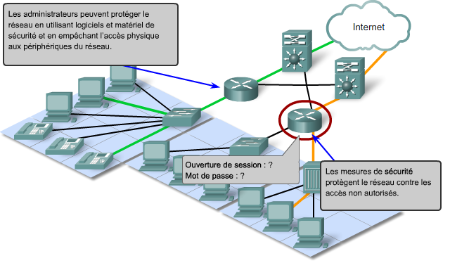
STS SN
Concepts fondamentaux des réseaux
1- Les principes de communication
Architecture réseau :
La Sécurité

Slide 25
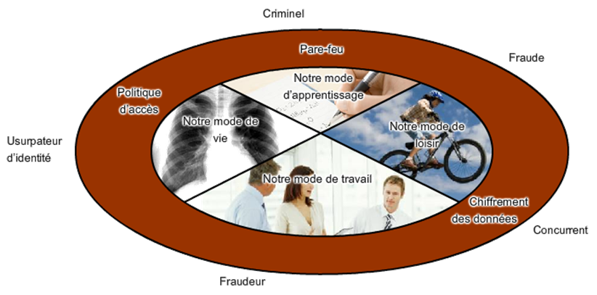
STS SN
Concepts fondamentaux des réseaux
1- Les principes de communication
Architecture réseau :
La Sécurité

Slide 26
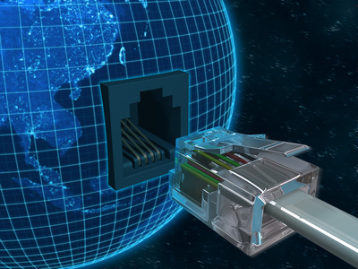
STS SN
Concepts fondamentaux des réseaux
2- Connexion des périphériques

Slide 27
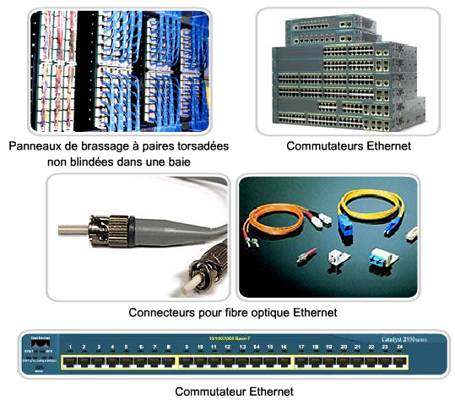
STS SN
Concepts fondamentaux des réseaux
Concepts fondamentaux des réseaux
2- Connexion des périphériques
Les supports de transmission :
Cuivre : coaxial et paire torsadée
Verre : fibre optique
Ondes électromagnétiques : sans fil

Slide 28
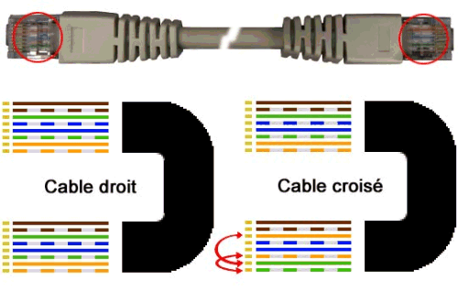
STS SN
Concepts fondamentaux des réseaux
2- Connexion des périphériques
Les supports de transmission :
Cuivre : paire torsadée

Slide 29
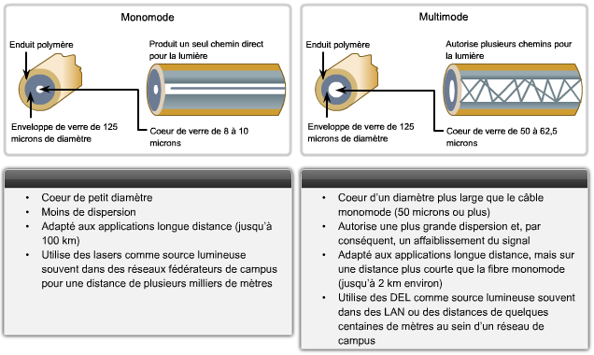
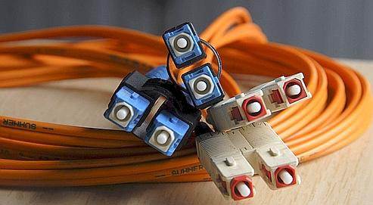
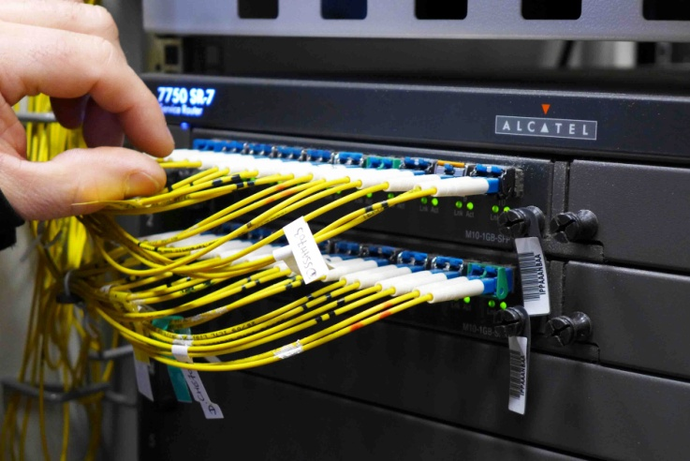
STS SN
Concepts fondamentaux des réseaux
2- Connexion des périphériques
Les supports de transmission :
Verre: Fibre optique

Slide 30
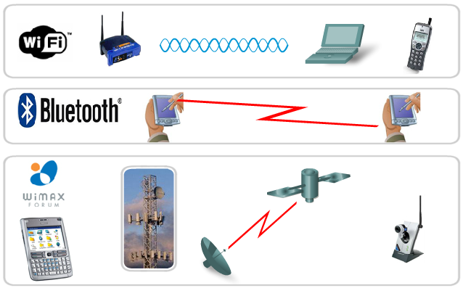
STS SN
Concepts fondamentaux des réseaux
2- Connexion des périphériques
Les supports de transmission :
Ondes électromagnétiques : sans fil

Slide 31
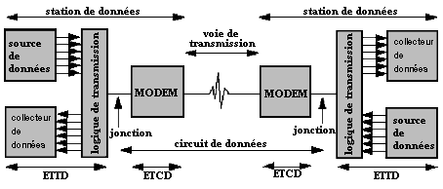
STS SN
Concepts fondamentaux des réseaux
2- Connexion des périphériques
Transmission longue distance sur cuivre
Longue distance : dégradation du signal en bande de base
Le support se comporte comme un filtre
Utilisation de MODEM : MOdulateur – DEmodulateur
Transforme le signal numérique en signal analogique modulé

Slide 32
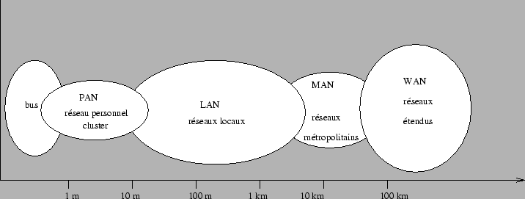
STS SN
Concepts fondamentaux des réseaux
2- Connexion des périphériques
Classification des réseaux de données

Slide 33
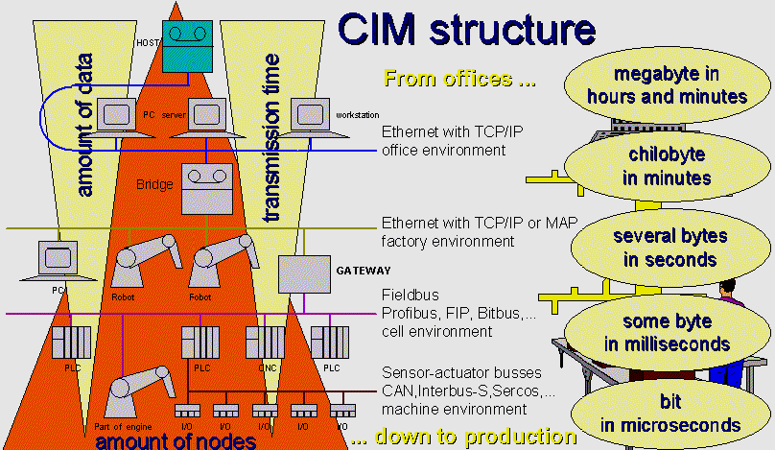
STS SN
Concepts fondamentaux des réseaux
2- Connexion des périphériques

Slide 34
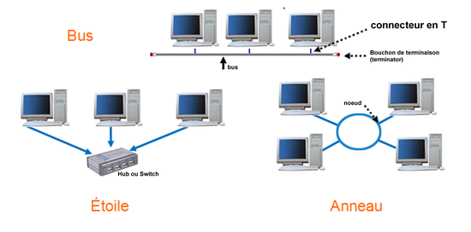
STS SN
Concepts fondamentaux des réseaux
2- Connexion des périphériques
Topologie d’un réseaux de données

Slide 35
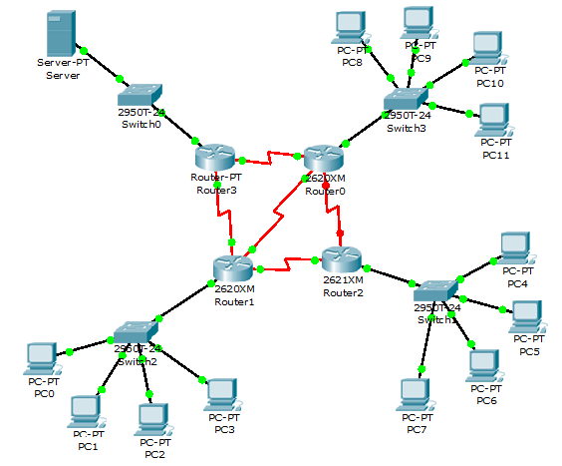
STS SN
Concepts fondamentaux des réseaux
3- Fonctionnement d’un réseau

Slide 36
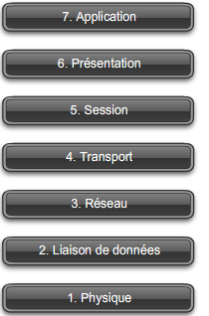
STS SN
Concepts fondamentaux des réseaux
3- Fonctionnement d’un réseau
Modèle de référence : OSI (Operating System Interconnction)
Couches Hautes
Couches Basses

Slide 37
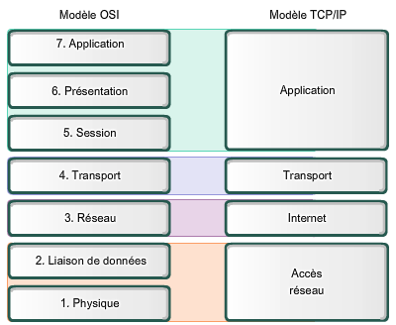
STS SN
Concepts fondamentaux des réseaux
3- Fonctionnement d’un réseau
Modèle de référence : Comparaison OSI – TCP/IP

Slide 38
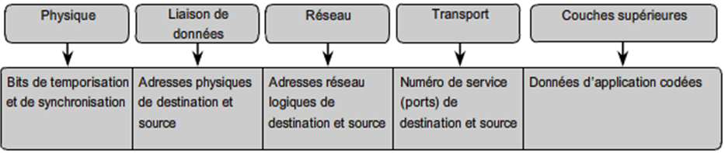
STS SN
Concepts fondamentaux des réseaux
3- Fonctionnement d’un réseau
Adressage dans le réseau et principe de l’encapsulation
Adresse MAC
hh:hh:hh:hh:hh:hh
Unique pour une interface réseau
Adresse IP
A.B.C.D
Unique dans le réseau
N° de port
De 0 à 1023
80 : service web
25 : service d’expédition de mail

Slide 39
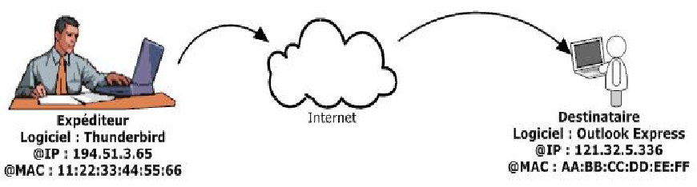
STS SN
Concepts fondamentaux des réseaux
3- Fonctionnement d’un réseau
Adressage dans le réseau et principe de l’encapsulation

Slide 40
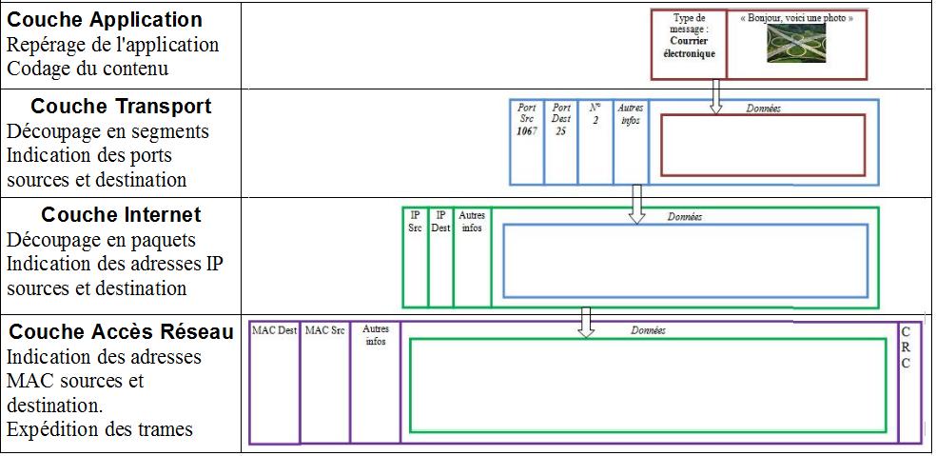
STS SN
Concepts fondamentaux des réseaux
3- Fonctionnement d’un réseau
Adressage dans le réseau et principe de l’encapsulation

Slide 41
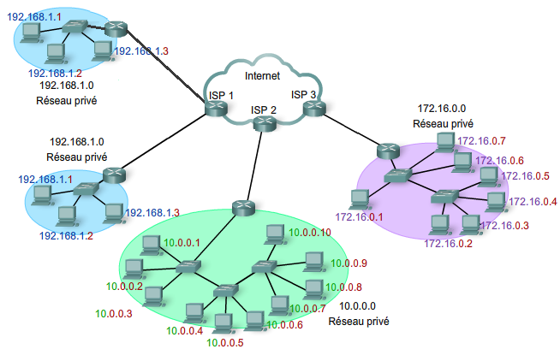
STS SN
Concepts fondamentaux des réseaux
3- Fonctionnement d’un réseau
IP publique
NAT
(Translation d’adresse réseau)
Adressage IPv4
Chaque hôte doit avoir une adresse IPv4 unique dans le réseau considéré
92.153.135.209
92.153.135.210

Slide 42
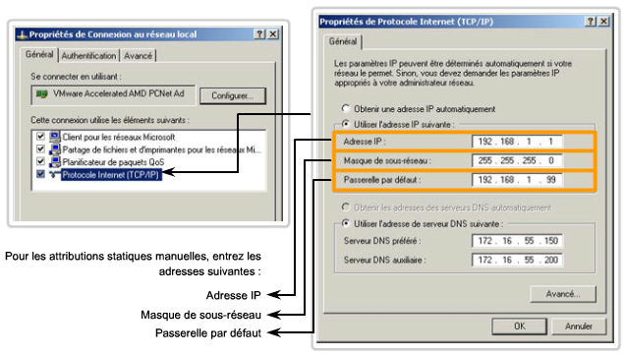
STS SN
Concepts fondamentaux des réseaux
3- Fonctionnement d’un réseau
Adressage IPv4
Les paramètres TCP/IP : Attribution

Slide 43
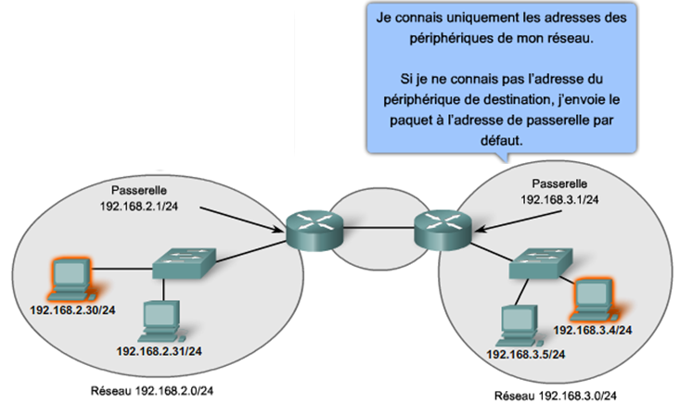
STS SN
Concepts fondamentaux des réseaux
3- Fonctionnement d’un réseau
Adressage IPv4
Les paramètres TCP/IP : Passerelle

Slide 44
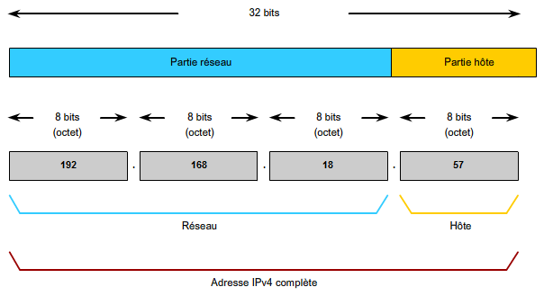
STS SN
Concepts fondamentaux des réseaux
3- Fonctionnement d’un réseau
Adressage IPv4
Constitution d’une adresse IPv4

Slide 45
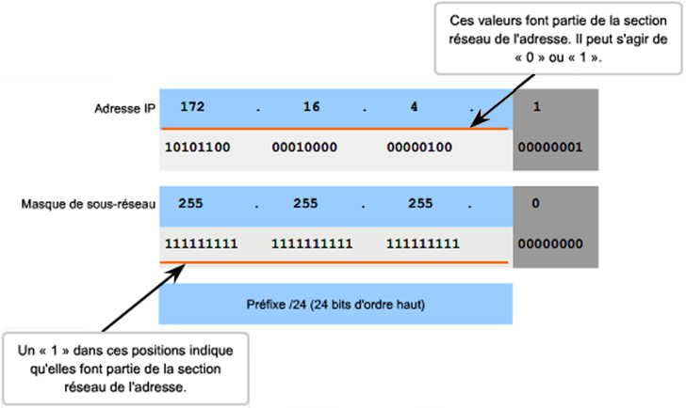
STS SN
Concepts fondamentaux des réseaux
3- Fonctionnement d’un réseau
Adressage IPv4
Constitution d’une adresse IPv4 : masque de sous-réseau

Slide 46
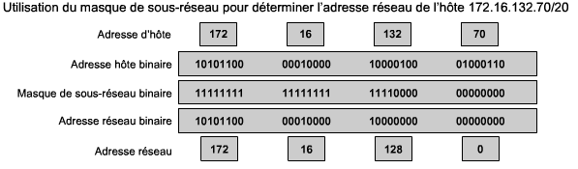
STS SN
Concepts fondamentaux des réseaux
3- Fonctionnement d’un réseau
Adressage IPv4
Constitution d’une adresse IPv4

Slide 47
STS SN
Concepts fondamentaux des réseaux
3- Fonctionnement d’un réseau
Masque de sous-réseau :
20 bits successifs à 1
255.255.240.0
Adressage IPv4
Constitution d’une adresse IPv4

Slide 48
STS SN
Concepts fondamentaux des réseaux
3- Fonctionnement d’un réseau
Adressage IPv4
Constitution d’une adresse IPv4

Slide 49
STS SN
Concepts fondamentaux des réseaux
3- Fonctionnement d’un réseau
Adressage IPv4
Constitution d’une adresse IPv4
Lorsque tous ces bits sont à 1 :
Dernière adresse du réseau
10101100.0001000.10001111.11111111
172 . 16 . 143 . 255

Slide 50
STS SN
Concepts fondamentaux des réseaux
3- Fonctionnement d’un réseau
Adressage IPv4
Constitution d’une adresse IPv4
L’hôte 172.16.132.70/20 fait partie du réseau 172.16.128.0/20 :
Adresse de réseau | 172.16.128.0
Adresse du premier hôte | 172.16.128.1
… | ...
Adresse du dernier hôte | 172.16.143.254
Dernière adresse dans le réseau | 172.16.143.255
Dernière adresse de réseau = adresse de diffusion

Slide 51
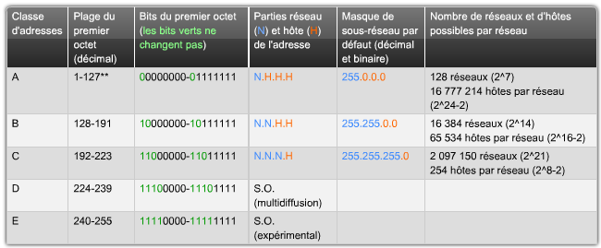
STS SN
Concepts fondamentaux des réseaux
3- Fonctionnement d’un réseau
Adressage IPv4
Classes d’adresse IPv4 – système d’adressage obsolète

Slide 52
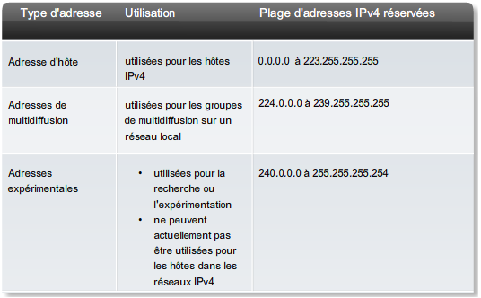
STS SN
Concepts fondamentaux des réseaux
3- Fonctionnement d’un réseau
Adressage IPv4
Plages d’adresse IPv4

Slide 53
STS SN
Concepts fondamentaux des réseaux
3- Fonctionnement d’un réseau
Adressage IPv4
Plages d’adresse IPv4 exclues de l’adressage des hôtes
Adresses de réseau
Adresses de diffusion (broadcast)
Routes par défaut : 0.0.0.0 - 0.255.255.255 (0.0.0.0 /8)
Adresses de bouclage : 127.0.0.0 - 127.255.255.255 (127.0.0.0/8)
Adresses locales-liens : 169.254.0.0 - 169.254.255.255 (169.254.0.0 /16)
Adresses publiques

Slide 54
STS SN
Concepts fondamentaux des réseaux
3- Fonctionnement d’un réseau
Adressage IPv4
Plages d’adresse IPv4 exclues de l’adressage des hôtes
Utilisables dans un réseau privé :
10.0.0.0 à 10.255.255.255 (10.0.0.0 /8)
172.16.0.0 à 172.31.255.255 (172.16.0.0 /12)
192.168.0.0 à 192.168.255.255 (192.168.0.0 /16)

Slide 55
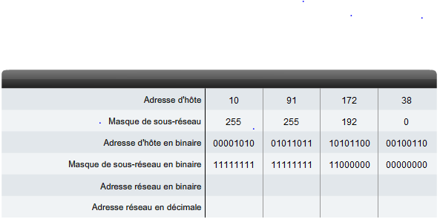
STS SN
Concepts fondamentaux des réseaux
3- Fonctionnement d’un réseau
Adressage IPv4
Exercices :
Adresse réseau

Slide 56
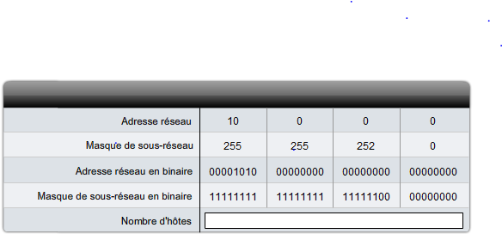
STS SN
Concepts fondamentaux des réseaux
3- Fonctionnement d’un réseau
Adressage IPv4
Exercices :
Nombre d’hôtes disponibles

Slide 57
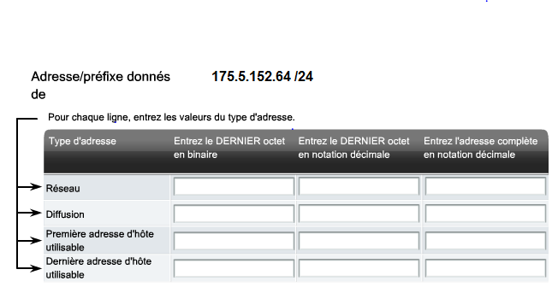
STS SN
Concepts fondamentaux des réseaux
3- Fonctionnement d’un réseau
Adressage IPv4
Exercices :
Adresses réseau, d’hôte et de diffusion

Slide 58
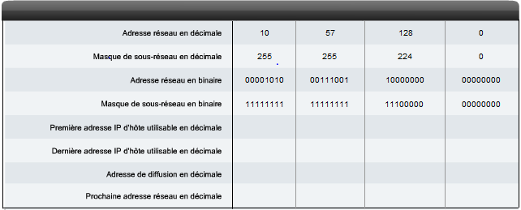
STS SN
Concepts fondamentaux des réseaux
3- Fonctionnement d’un réseau
Adressage IPv4
Exercices :
Plage d’adresse utilisable pour les hôtes et adresse de diffusion

Slide 59

STS SN
Concepts fondamentaux des réseaux
3- Fonctionnement d’un réseau
Principe du routage

Slide 60

STS SN
Concepts fondamentaux des réseaux
3- Fonctionnement d’un réseau
Principe du routage

Slide 61

STS SN
Concepts fondamentaux des réseaux
Concepts fondamentaux des réseaux
3- Fonctionnement d’un réseau
Principe du routage

Slide 62

STS SN
Concepts fondamentaux des réseaux
3- Fonctionnement d’un réseau
Principe du routage

Slide 63

STS SN
Concepts fondamentaux des réseaux
3- Fonctionnement d’un réseau
Principe du routage

Slide 64

STS SN
Concepts fondamentaux des réseaux
3- Fonctionnement d’un réseau
Principe du routage

Slide 65

STS SN
Concepts fondamentaux des réseaux
3- Fonctionnement d’un réseau
Principe du routage

Slide 66

STS SN
Concepts fondamentaux des réseaux
3- Fonctionnement d’un réseau
Principe du routage

Slide 67

STS SN
Concepts fondamentaux des réseaux
3- Fonctionnement d’un réseau
Principe du nommage
Service DNS (Domain Name System)
Le client saisie une URL dans la barre d’adresse du navigateur.
Pour expédier la requête au serveur www.cisco.com, il doit connaitre son adresse IP

Slide 68

STS SN
Concepts fondamentaux des réseaux
3- Fonctionnement d’un réseau
Principe du nommage
Service DNS (Domain Name System)
Le client expédie une requête DNS à son serveur DNS pour connaitre l’adresse IP du serveur www.cisco.com.

Slide 69

STS SN
Concepts fondamentaux des réseaux
3- Fonctionnement d’un réseau
Principe du nommage
Service DNS (Domain Name System)
Le serveur DNS consulte sa table et s’il trouve une correspondance pour le nom de domaine demandé, il retourne l’adresse IP correspondante au client.

Slide 70

STS SN
Concepts fondamentaux des réseaux
3- Fonctionnement d’un réseau
Principe du nommage
Service DNS (Domain Name System)
@IP dest : 198.133.219.25
Le client peut construire la trame réseau contenant l’adresse IP du serveur www.cisco.com comme destination.

Slide 71

STS SN
Concepts fondamentaux des réseaux
3- Fonctionnement d’un réseau
Principe du nommage

Slide 72

STS SN
Concepts fondamentaux des réseaux
3- Fonctionnement d’un réseau
Chemin suivit par l’information
Commande ping

Slide 73

STS SN
Concepts fondamentaux des réseaux
3- Fonctionnement d’un réseau
Chemin suivit par l’information
Commande tracert

Slide 74

STS SN
Concepts fondamentaux des réseaux
3- Fonctionnement d’un réseau
Chemin suivit par l’information

Slide 75

STS SN
Concepts fondamentaux des réseaux
Concepts fondamentaux des réseaux
3- Fonctionnement d’un réseau
Chemin suivit par l’information

Slide 76

STS SN
Concepts fondamentaux des réseaux
3- Fonctionnement d’un réseau
Chemin suivit par l’information

Slide 77


STS SN
Concepts fondamentaux des réseaux
3- Fonctionnement d’un réseau
Notions de base sur la création de sous-réseaux
La création de sous-réseaux permet de créer plusieurs réseaux logiques à partir d’un seul bloc d’adresses.

Slide 78
STS SN
Concepts fondamentaux des réseaux
3- Fonctionnement d’un réseau
Notions de base sur la création de sous-réseaux
Calculs :
nombre de sous-réseaux :
nombre d’hôtes par réseau :
2^{n} où n = le nombre de bits empruntés
2^{n} - 2 où n = le nombre de bits laissés pour les hôtes

Slide 79
STS SN
Concepts fondamentaux des réseaux
3- Fonctionnement d’un réseau
Notions de base sur la création de sous-réseaux
Exercice : On attribue le réseau 132.45.0.0/16.
Il faut redécouper ce réseau en 8 sous-réseaux.
Combien de bits supplémentaires sont nécessaires pour définir huit sous-réseaux ?
Combien d’hôtes pourront être adressés dans chaque sous-réseau ?
Quel est le masque réseau qui permet la création de huit sous-réseaux ?

Slide 80
STS SN
Concepts fondamentaux des réseaux
3- Fonctionnement d’un réseau
Notions de base sur la création de sous-réseaux
Exercice : Quelle est l'adresse réseau de chacun des huit sous-réseaux, la plage des adresses utilisables ainsi que leurs adresses de broadcast ?
N° Sous-réseau | Adresse sous-réseau | Adresse premier hôte | Adresse dernier hôte | Adresse de brodcast
0
1
2
3
4
5
6
7

Slide 81

STS SN
Concepts fondamentaux des réseaux
3- Fonctionnement d’un réseau
Découpage des réseaux à des tailles appropriées

Slide 82
STS SN
Concepts fondamentaux des réseaux
3- Fonctionnement d’un réseau
Découpage des réseaux à des tailles appropriées

Slide 83

STS SN
Concepts fondamentaux des réseaux
3- Fonctionnement d’un réseau
Découpage des réseaux à des tailles appropriées

Slide 84
STS SN
Concepts fondamentaux des réseaux
3- Fonctionnement d’un réseau
TP Création d’un réseau étendu
Objectif du TP : Il s'agit de créer un réseau local, ce qui suppose de connecter des périphériques réseau et de configurer les ordinateurs hôtes pour une connectivité réseau de base.

Slide 85

STS SN
Concepts fondamentaux des réseaux
4- Architecture client/serveur

Slide 86

STS SN
Concepts fondamentaux des réseaux
4- Architecture client/serveur
Définition :
Client : Demande des information
Serveur : Répond aux requêtes d’un client

Slide 87

STS SN
Concepts fondamentaux des réseaux
4- Architecture client/serveur
Serveur :
Exécute un service : processus encore appelé démon (deamon)
Le démon est à l’écoute les requêtes des clients sur un port définit

Slide 88

STS SN
Concepts fondamentaux des réseaux
4- Architecture client/serveur
DHCP : Dynamic Host Control Protocol
Configuration TCP/IP automatique des hôtes :
Adresse IP,
Masque de sous-réseau,
Passerelle par défaut, …

Slide 89

STS SN
Concepts fondamentaux des réseaux
4- Architecture client/serveur
SMB : Server Message Block
Service de partage de fichiers :
Connexion à long terme (durée de la session),
Monte le partage dans le système de fichier local,
Base du partage de fichier sous Windows.

Slide 90

STS SN
Concepts fondamentaux des réseaux
4- Architecture client/serveur
HTTP : Hyper Text Transfert Protocol
Service web

Slide 91

STS SN
Concepts fondamentaux des réseaux
4- Architecture client/serveur
FTP : File Transfert Protocol
Service de transfert de fichiers :
Généralement dans des réseaux étendus,
Deux types de connexions

Slide 92

STS SN
Concepts fondamentaux des réseaux
4- Architecture client/serveur
TP Création d’un réseau étendu
Objectif du TP : Configurer les services réseaux sur un serveur afin de répondre aux besoins des postes clients :
Serveur OS Linux OpenSuse.
Installer et configurer le service DHCP.
Installer et configurer le service SAMBA.
Installer et configurer le service APACHE.
Installer et configurer le service FTP.

